Slide 1

尾境：士師記17至21章
家庭、信仰、社會的敗落
偷竊、恐嚇、拐帶、姦淫、同性戀、強姦、自相殘殺、...

Slide 2
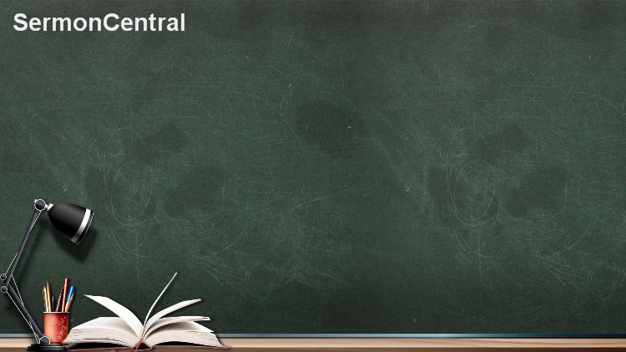
士師記17至21章
一.前言
1至16章 - 士師的拯救與失敗
17至21章 - 全國百姓全然敗落
「當時以色列中沒有王，各人任意而行」
(17:6, 18:1, 19:1, 21:25) = 開場白及結語
「王」=權柄
人的權柄藉著高位及財富而來，
神的權柄藉著順服、聖潔、愛、謙卑
故事時間不詳
全書重要附錄
利未人的故事

Slide 3
士師記17至21章
二.家庭的敗落 (17:1-6)
A. 規犯誡命
家庭是社會及國家的根基
「根基若毀壞，義人能作什麼呢？」(詩11:3)
B. 兒子的罪行
米迦 =名意「誰像耶和華」
不可偷盜、不可作假見證、要孝敬父母、不可貪婪
害怕母親的咒詛還是害怕上帝的刑罰？
C. 母親的過失
包庇兒子
收集偶像
不可叩拜別神、不可製造偶像
信仰的混雜引致道德的混亂(moral confusion)

Slide 4
士師記17至21章
三.宗教的敗落 (17:7-13)
A. 自己的神、自立崇拜方式
B. 外表的敬拜
只有「拜」，沒有「敬」
C.「職業」或「蒙召」
Profession vs. Vocation
我們有否把神考慮進去生活中的每個決定
若是「呼召」，沒有薪水也要去做
D. 顧工心態 (不是牧者)
為米迦和他的偶像「打工」，不是服事神

Slide 5
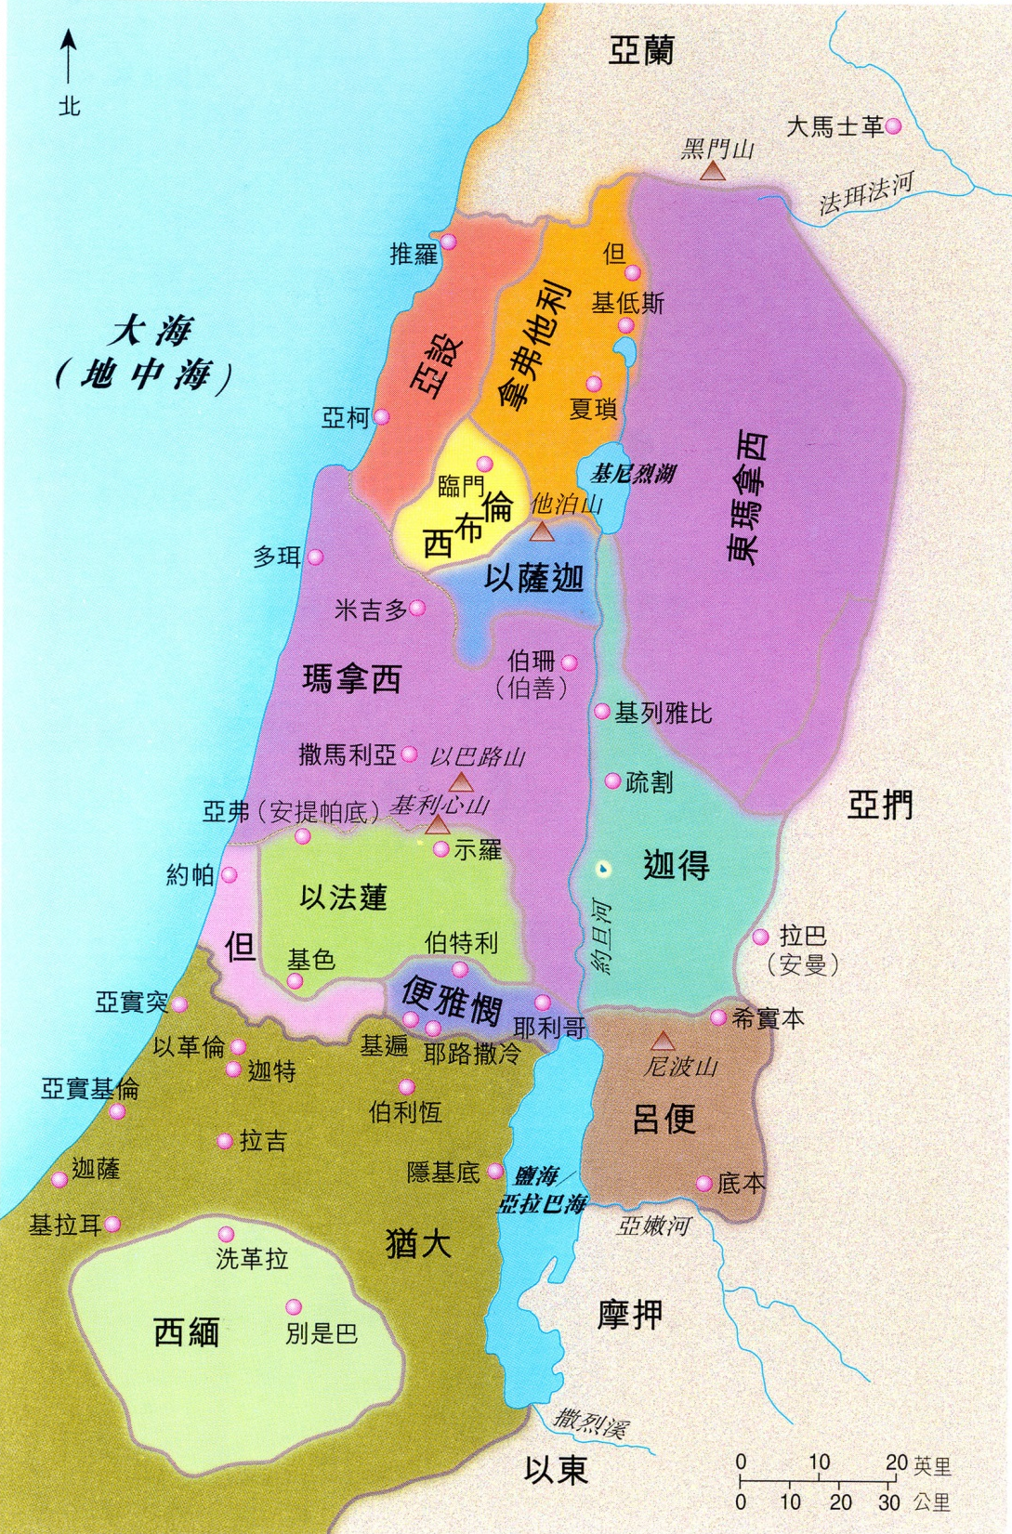
士師記17至21章
四.社會的敗落(18:1-31)
= 拉億
A. 但族的問題
1.沒有遵守神的囑咐
2.強暴、偷竊、兇殘
直到那地遭擄掠的日子(18:30)
3.設立偶像中心 (18:31，王上12:30)
B. 少年祭司的問題
1.妄稱神的名 (6節)
2.事奉不忠心 (更高薪、更高位、更好出
路...)

Slide 6
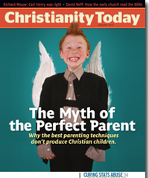
在北美中國教會第二代信徒
嚴重流失，乃與缺乏第二代
良好訓練的牧師及領袖有關，
因為亞洲人追求物質成功的
觀念，無可避免地滲透在教
會及家庭中。
摩西的孫子，革舜的兒子約拿單和他的子孫 (18:30)

Slide 7
士師記17至21章
五.道德的敗落(19章)
A. 容讓淫亂
行淫是要被治死的 (利20:10)
B. 社會無憐憫 – 無人接待
C. 罪惡更甚前人 (參創19章)
老人願意犧牲女兒，利未人卻犧牲了妾
究竟是誰殺了利未人的妾呢？
碎屍目的為了什麼？報仇、洩忿、恥辱？
「哭有時，笑有時...爭戰有時，和好有時」
(傳3:1-8)

Slide 8
士師記17至21章
六.合一的破壞 (20章)
「一人能追趕千人，二人能追趕萬人」(申32:30)
合一的力量是大的，合一是見證，夫妻合一是見證
看「得失」或「自己」太重都容易「誤會」人，誤會
破壞合一，合一出問題，一定兩方都有錯～吳勇長老
A. 便雅憫人的錯：
1.容忍基比亞惡徒
容讓也是罪
忠超過義
2.不肯認罪
「一點麵酵能使全團發起來」
(林前5:6)
3.聯結外邦人
「遮掩自己罪過的必不享通，
承認離棄罪過的必蒙憐恤」
(箴28:13)

Slide 9
士師記17至21章
六.合一的破壞 (20章)
A. 便雅憫人的錯：
B. 其他支派的錯：
1.沒有愛心、魯莽衝動
2.強調「你們」「我們」
3.本末倒置
不求神的旨意，只要神福我的計劃
先興師問罪 一切佈署 求問神
「神只是參謀、變成助手」
「如同一人」(20:1)
= 表面的合一(公憤、戰事聯合
，共同敵人，不是為神)

Slide 10
士師記17至21章
為何神又回答以色列人呢？
1. 神要藉苦難將惡從百姓中間除掉
2. 神要藉苦難恢復以色列人彼此間的愛心
3. 神要恢復祂與百姓間的交通
4. 神要恢復祂在百姓間居首位
恢復「合一」要先恢復靈性、認罪、與神交通
「眾人...坐在耶和華面前哭號...禁食直到晚上」(20:26)
「以色列人...來到伯特利..直到晚上放聲痛哭」(21:2)
「以色列人為他們的弟兄便雅憫後悔」(21:6)
「全會眾打發人到臨門的便雅憫人那裡，向他們說
和睦的話」(21:13)

Slide 11
士師記17至21章
七. 錯誤的累積 (21章)
「怒氣過後剩下是後悔」
- 錯誤的怨聲 (21:3, 15)
殺更多的人來彌補過失
- 錯誤的誓言 (21:7)
犧牲別人來解決自己的愚昧
- 錯誤的解決 (21:14, 21)
「那時以色列中沒有王，各人任意而行」(21:25)
「愚妄人所行的，在自己眼中看為正直；惟智
慧人肯聽人的勸教」(箴 12:15)
「我們今日在這裡所行的是各人行自己眼中看
為正的事，你們將來不可這樣行」(申12:8)

Slide 12
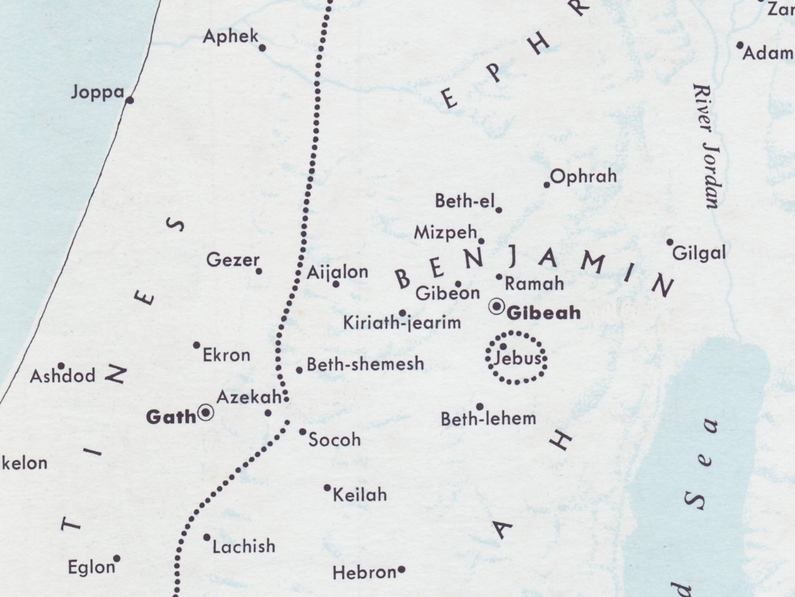
死亡人數 | 以色列人 | 便雅憫人
第一天 | 22,000 | --
第二天 | 18,000 | --
第三天 | ~30 | 25,100
總計 | 40,000 | 25,100
伯特利
米斯巴
拉瑪
基比亞
耶布斯
伯利恆

Slide 13
以色列人重大死亡事件
事件 | 死亡人數 | 經文
可拉黨叛逆遭瘟疫 | 14,700 | 民16
以色列人拜巴力毗珥遭瘟疫 | 24,000 | 民25
耶弗他殺敗以法蓮人 | 42,000 | 士12
便雅憫人殺敗十一支派 | 40,000 | 士20
十一支派幾乎剿滅便雅憫 | 25,100 | 士20
約櫃被擄以色列人陣亡 | 30,000 | 撒上4
押沙龍內亂叛軍被殺 | 20,000 | 撒下18
大衛數點百姓引起瘟疫 | 70,000 | 撒下24
北國比加殺敗南國亞哈斯 | 120,000 | 代下28
三天
南京大屠殺 三十萬人 (六週)
盧旺達滅族一百萬人(一百天內)

Slide 14

士師記17至21章
愛能恢復合一，愛替別人著想
但愛卻是長期累積，不是半刻建立起來的
今天教會用program或project來建立合一，
當project結束時, 合一也完了。
教會也不是以道理來建立合一，因為道理壓制人

Slide 15
以色列人出埃及地後四百八十年，所羅門作以色列王第四年西弗月，就是二月，開工建造耶和華的殿。（王上6:1）
既滅了迦南地七族的人，就把那地分給他們為業；此後給他們設立士師，約有四百五十年，直到先知撒母耳的時候。（徒13:19-20）
時期 | 年數
出埃及 → 進迦南 | 40
進迦南 → 撒母耳 | 450
掃羅作王 | 40
大衛作王 | 40
所羅門登基 → 聖殿開工 | 3
合計 | 573
480年
實際的年日
神眼中算數的年日
被仇敵吞吃的年日
兩者相差：573 – 480 = 93

Slide 16
被外邦壓迫時期 | 年數
米所波大米王古珊利薩田（士3:8） | 8
摩押王伊磯倫（士3:14） | 18
迦南王耶賓（士4:3） | 20
米甸人（士6:1） | 7
非利士人和亞捫人（與以下同期，士10:8） | (18)
非利士人（士13:1） | 40
合計 | 93
兩者相差：573 – 480 = 93

Slide 17

他們貪而無厭，食物還在他們口中的時候，
神的怒氣就向他們上騰，殺了他們內中的肥壯人，
打倒以色列的少年人。
雖是這樣，他們仍舊犯罪，不信他奇妙的作為。
因此，他叫他們的日子全歸虛空，叫他們的年歲盡屬驚恐。
我們一生的年日是七十歲，若是強壯可到八十歲；
但其中所矜誇的不過是勞苦愁煩，轉眼成空，我們便如飛而去。
誰曉得你怒氣的權勢？
誰按著你該受的敬畏曉得你的忿怒呢？
求你指教我們怎樣數算自己的日子，
好叫我們得著智慧的心。(詩90:10-12)

